Slide 1
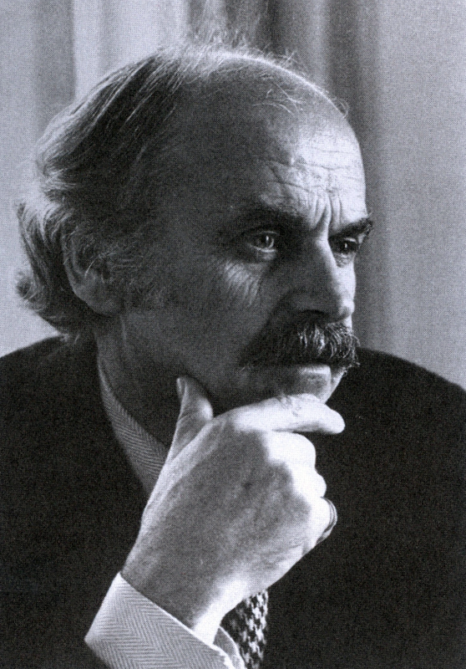
Богдан Гаврилишин.
«Декларація відповідальності людини»
Киселівський ліцей Чорнобаївської сільської ради Херсонського району Херсонської області
Вчитель: Сунцов Є.В.

Slide 2
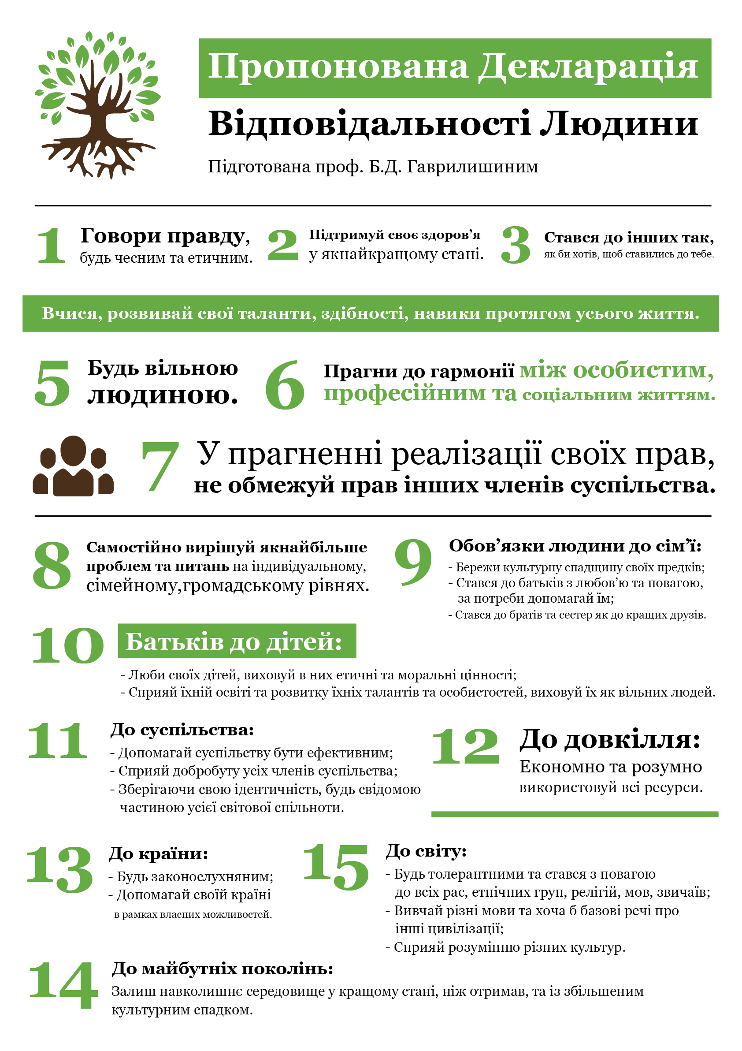





У 2014 році під час Революції гідності Богдан Гаврилишин створив документ – «Декларацію відповідальності людини»

Slide 3
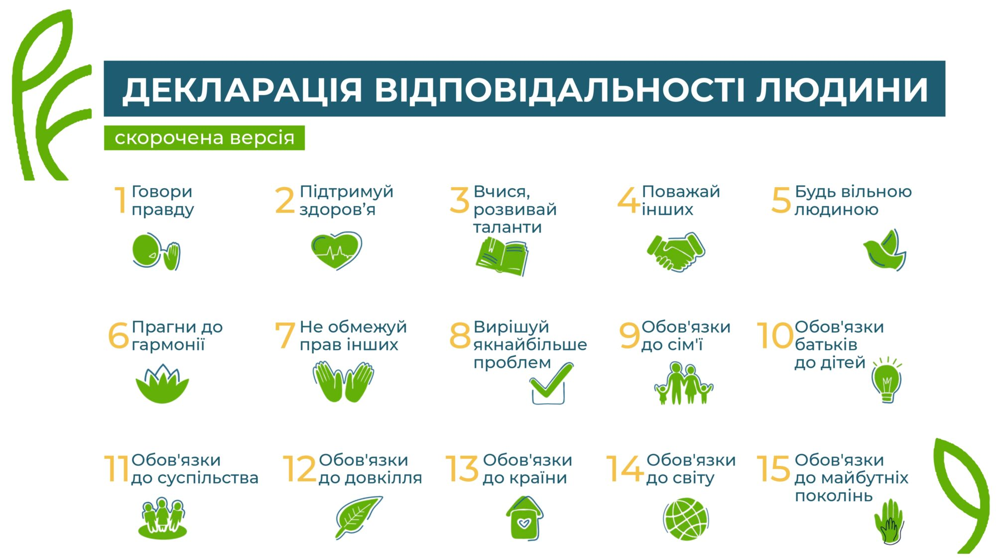

Slide 4
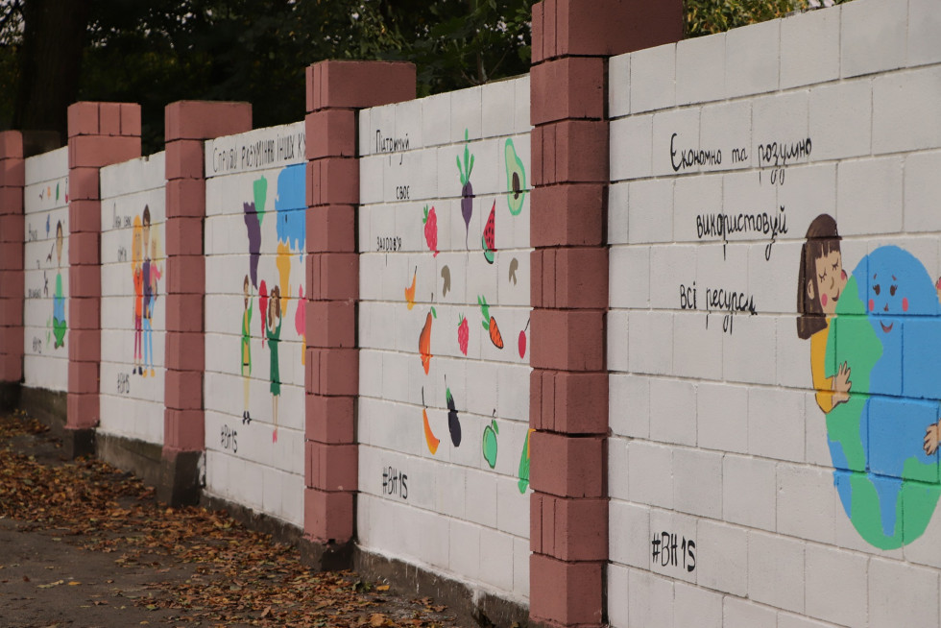
У 15 пунктах «Декларації» він відобразив різні відповідальності людини, які можуть стати дороговказами до більш демократичного, інклюзивного та ефективного суспільства з точки зору гуманістичних цінностей.
«Декларація відповідальності» очима дітей.

Slide 5

16 липня 2021 року Верховна Рада України проголосувала за прийняття постанови Про встановлення Дня відповідальності людини 19 жовтня на день народження Богдана
Гаврилишина.

Slide 6
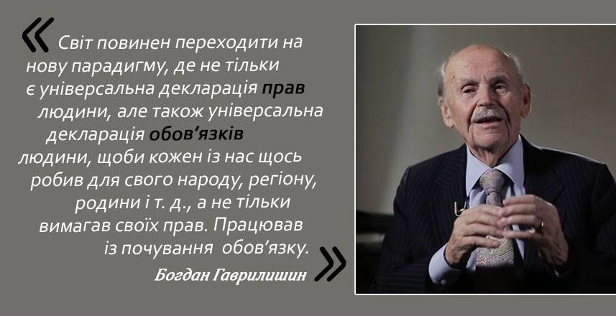

Slide 7


Slide 8
Дякую за увагу!!!

